Slide 1


Учебная практика по модулю ПM 01. Разработка модулей программного обеспечения для компьютерных систем
Кировское областное государственное профессиональное образовательное бюджетное учреждение
«Слободской колледж педагогики и социальных отношений»
Выполнила:
Семакина Лада Владиславовна
Группа: 21П-1
Специальность:
09.02.07 Информационные
системы и программирование

Slide 2
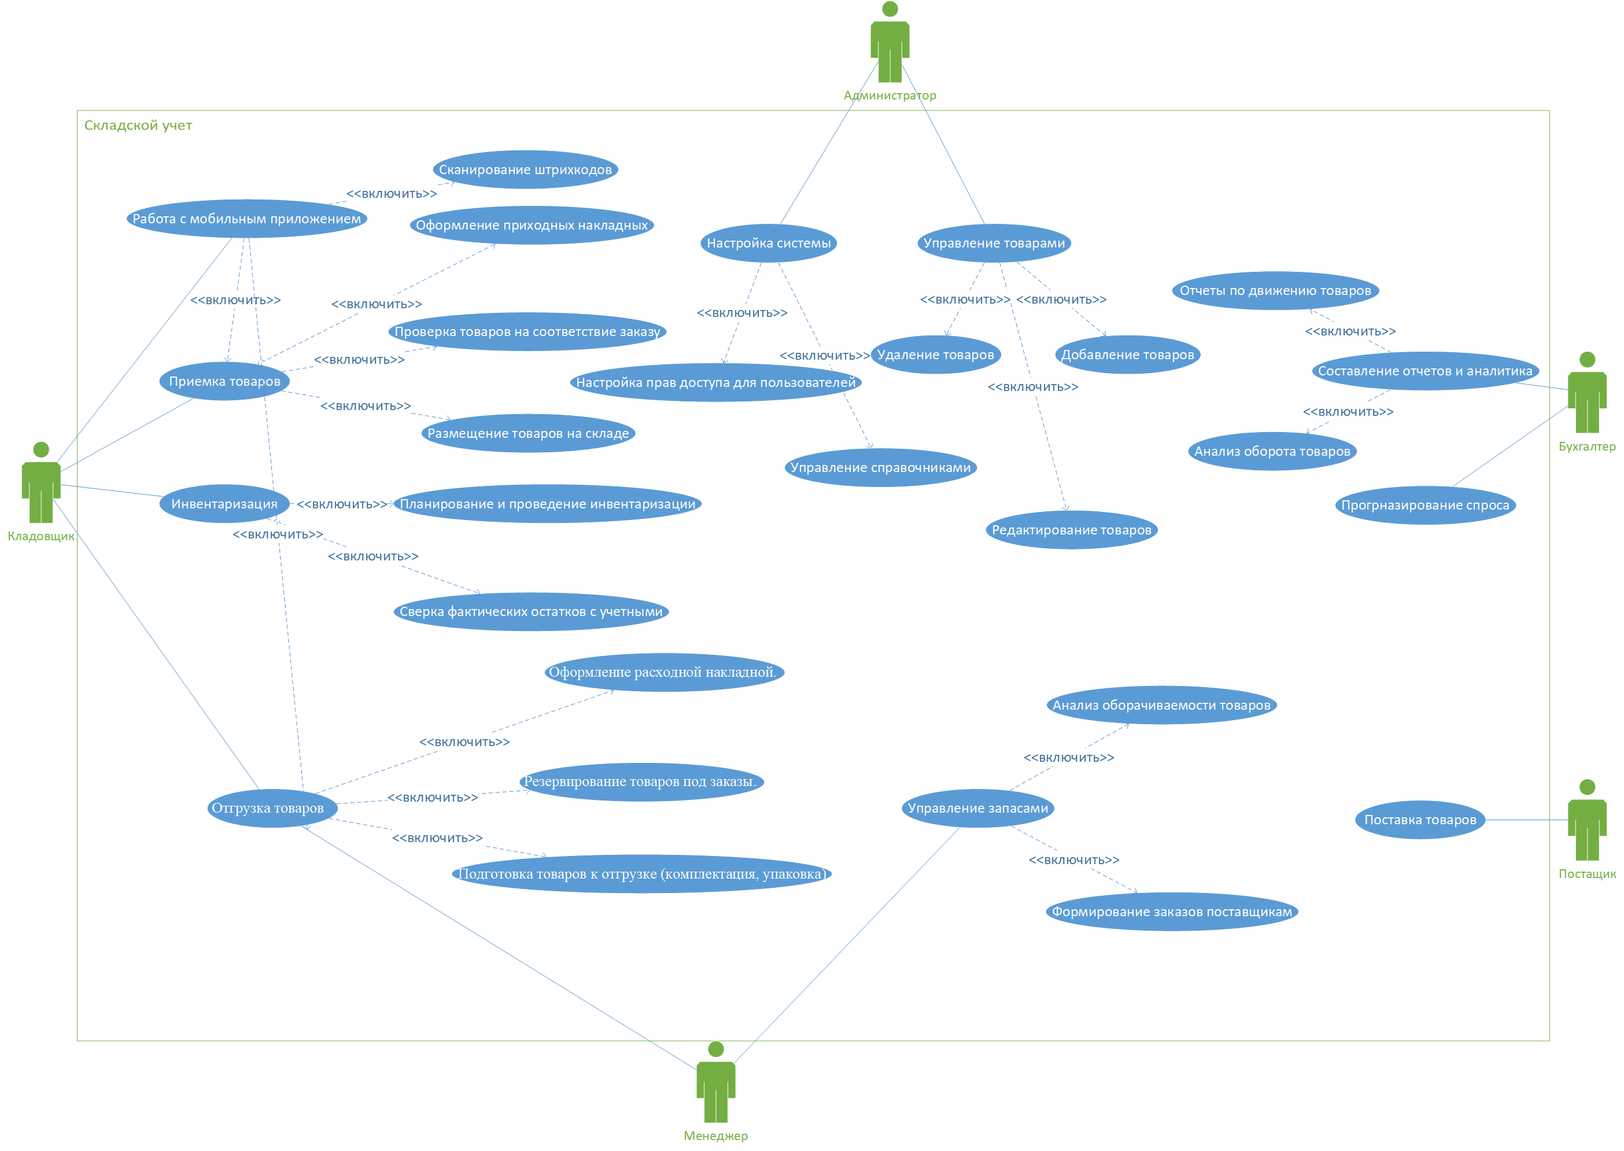
Рисунок 1 – диаграмма вариантов использования
Учебная практика по модулю ПМ01. Разработка модулей программного обеспечения для компьютерных систем

Slide 3
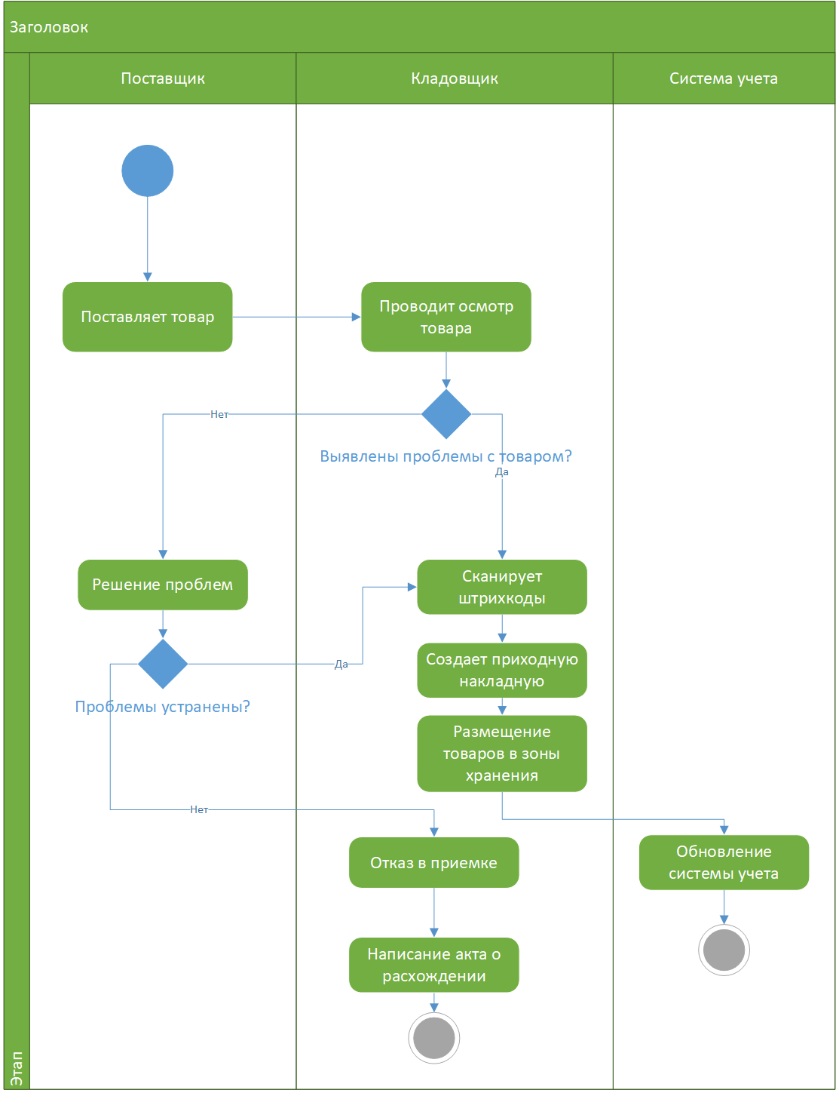
Учебная практика по модулю ПМ01. Разработка модулей программного обеспечения для компьютерных систем
Рисунок 2 – диаграмма деятельности

Slide 4
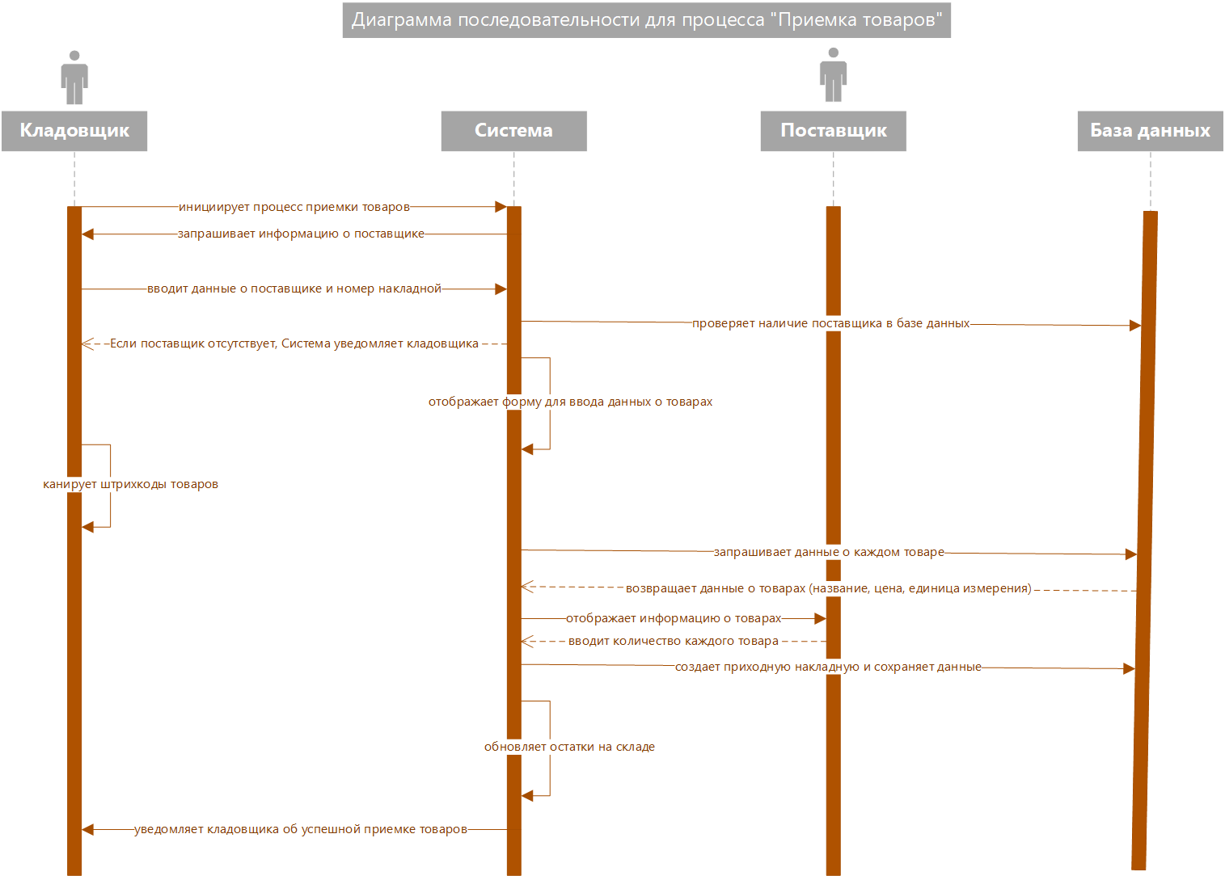
Учебная практика по модулю ПМ01. Разработка модулей программного обеспечения для компьютерных систем
Рисунок 2 – диаграмма последовательности

Slide 5
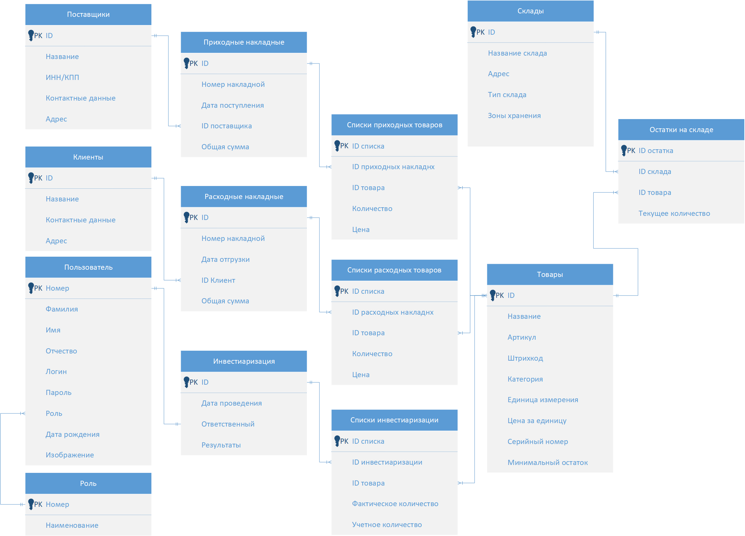
Рисунок 4 – ER диаграмма
Учебная практика по модулю ПМ01. Разработка модулей программного обеспечения для компьютерных систем

Slide 6
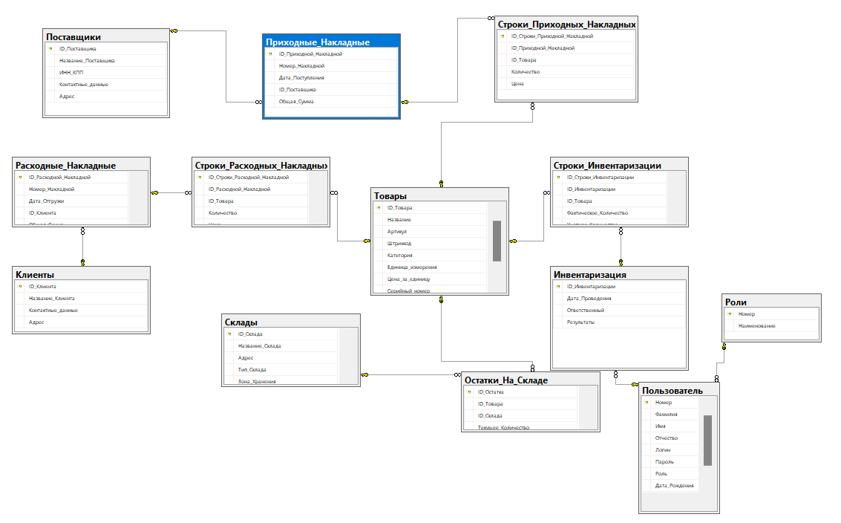
Рисунок 5 – диаграмма из БД
Учебная практика по модулю ПМ01. Разработка модулей программного обеспечения для компьютерных систем

Slide 7
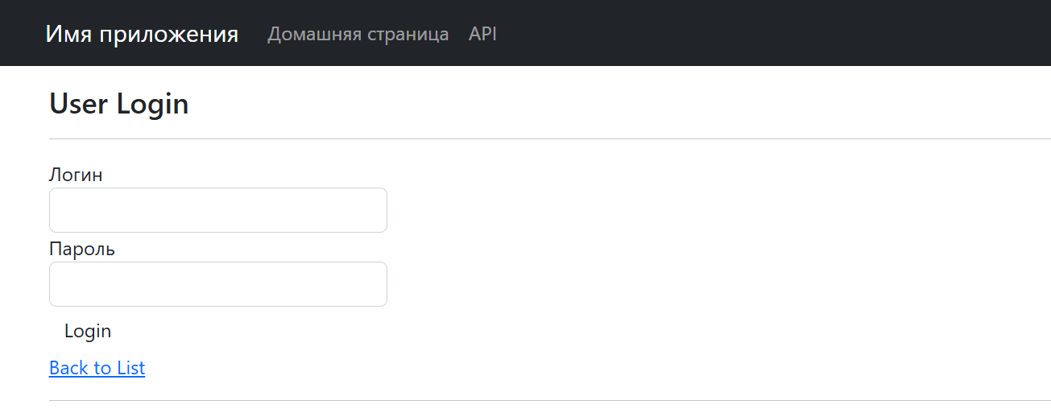
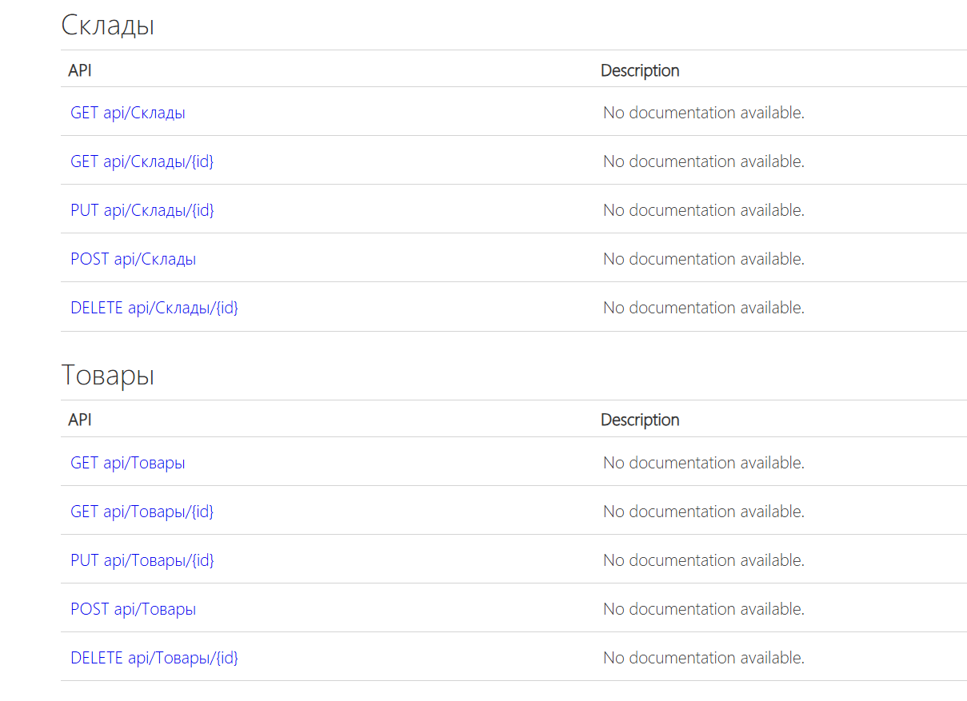
Рисунки 6 и 7 – приложение API
Учебная практика по модулю ПМ01. Разработка модулей программного обеспечения для компьютерных систем

Slide 8
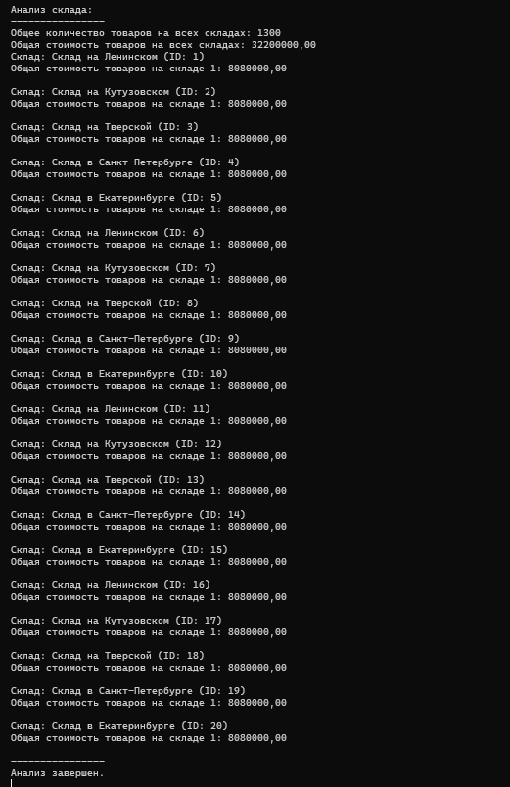
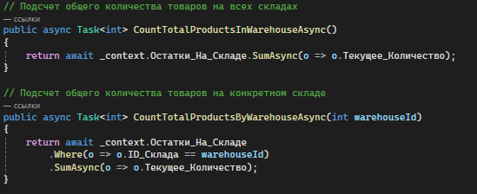
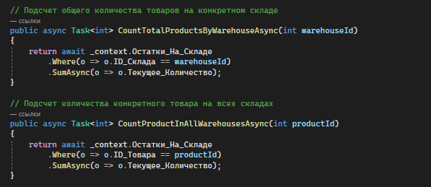
Рисунки 8, 9 и 10 – библиотека
Учебная практика по модулю ПМ01. Разработка модулей программного обеспечения для компьютерных систем

Slide 9
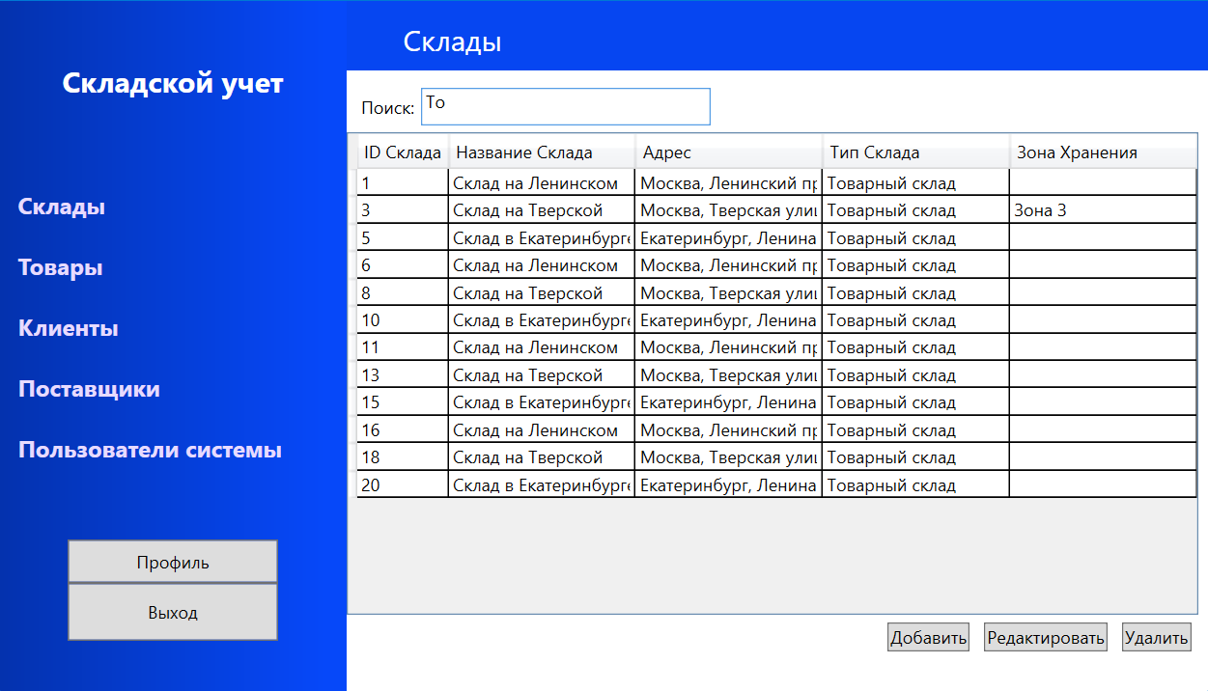
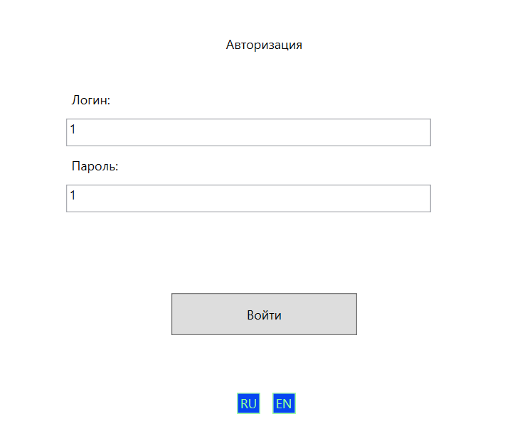
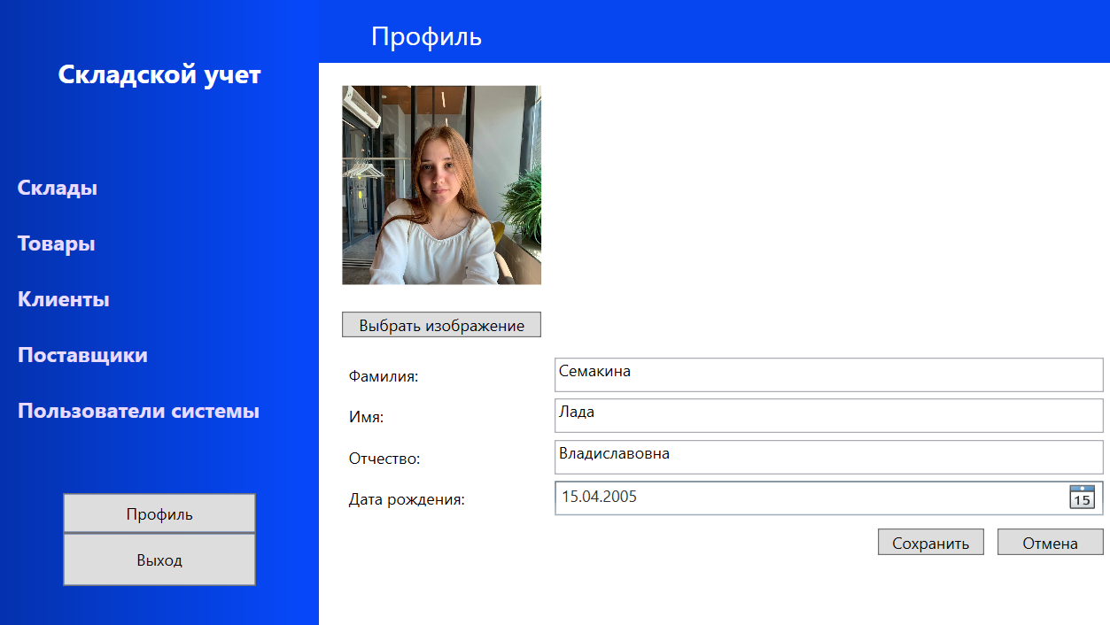
Рисунки 11, 12 и 13 – настольное приложение
Учебная практика по модулю ПМ01. Разработка модулей программного обеспечения для компьютерных систем
Роль: администратор

Slide 10
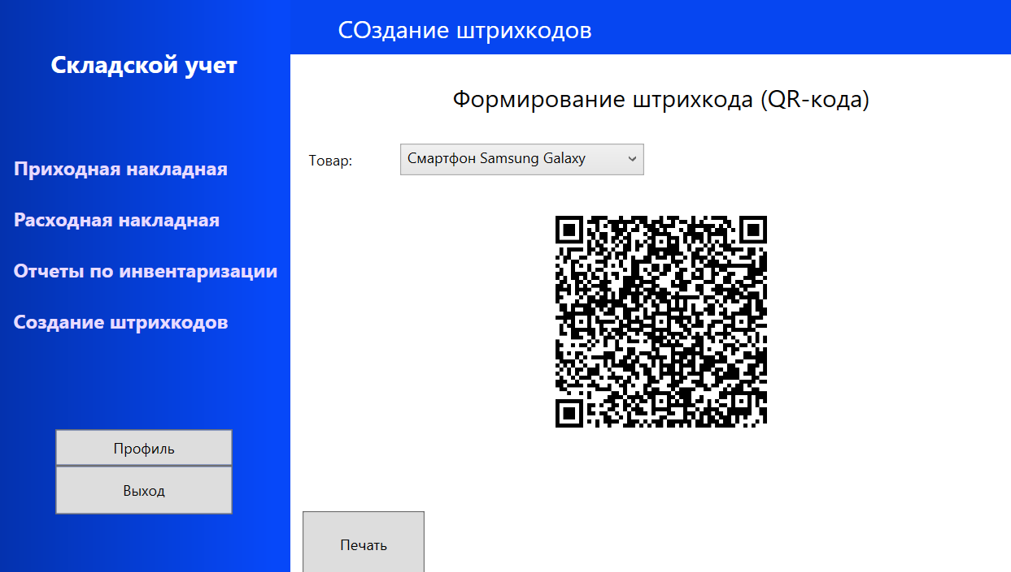
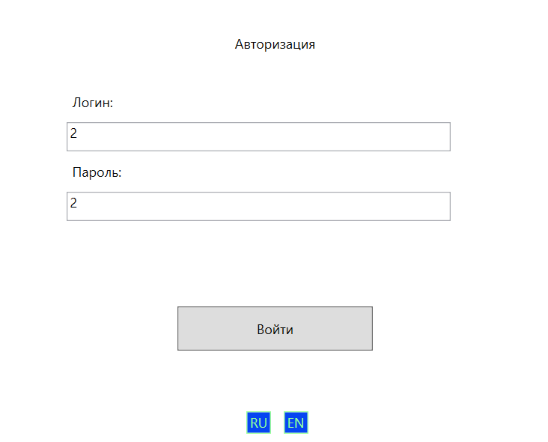
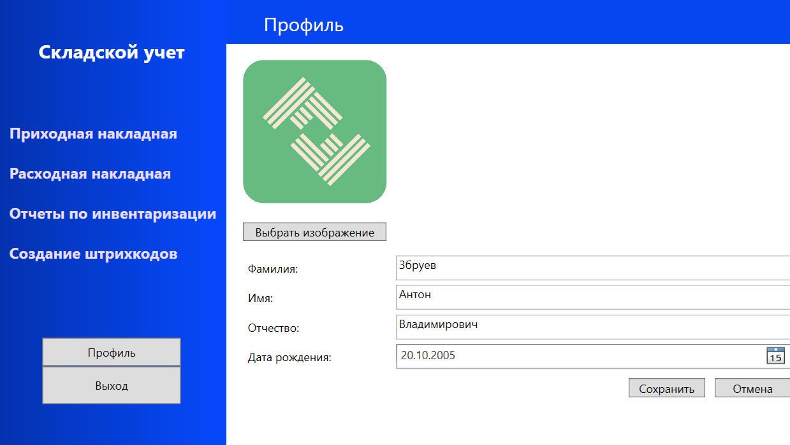
Рисунки 14, 15 и 16 – настольное приложение
Учебная практика по модулю ПМ01. Разработка модулей программного обеспечения для компьютерных систем
Роль: кладовщик

Slide 11
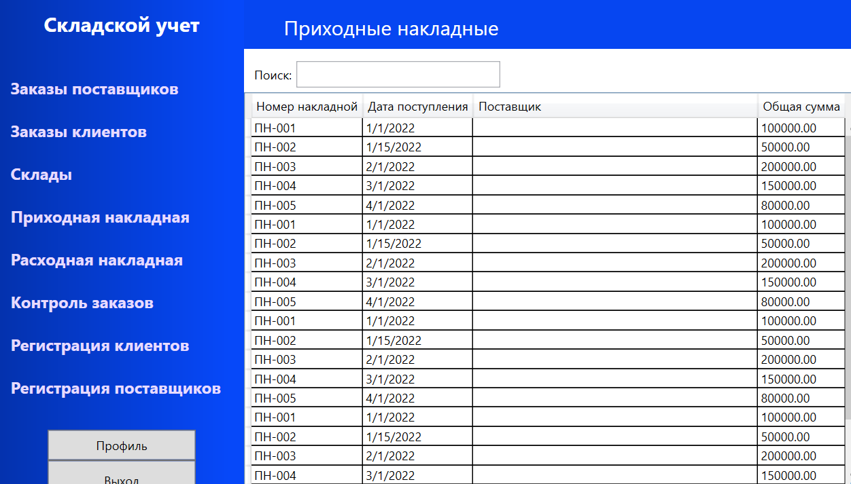

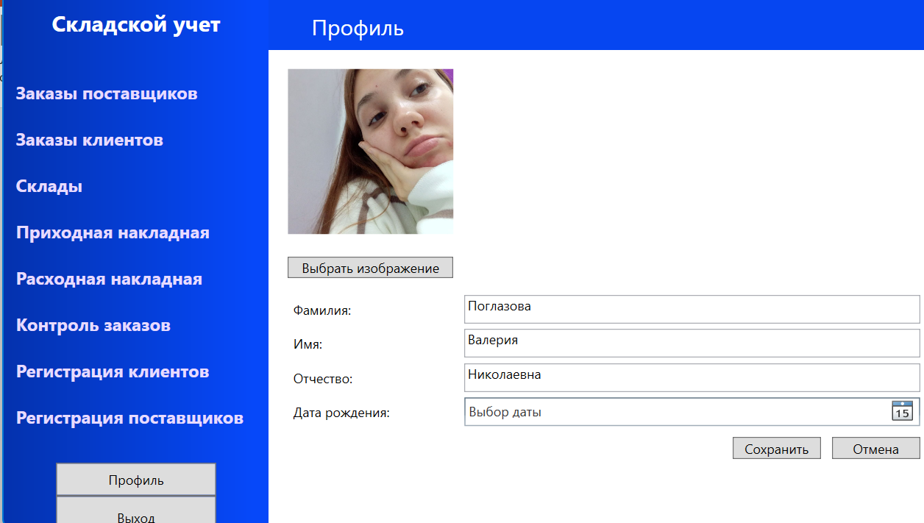
Рисунки 17, 18 и 19 – настольное приложение
Учебная практика по модулю ПМ01. Разработка модулей программного обеспечения для компьютерных систем
Роль: менеджер

Slide 12
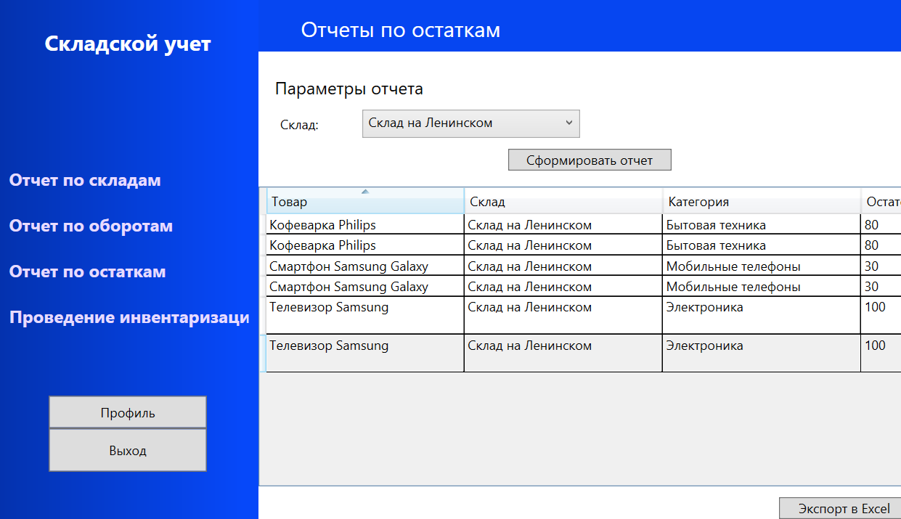
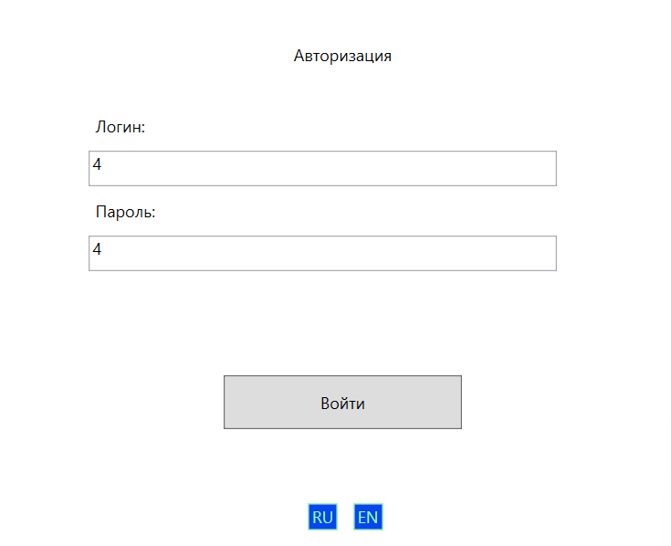
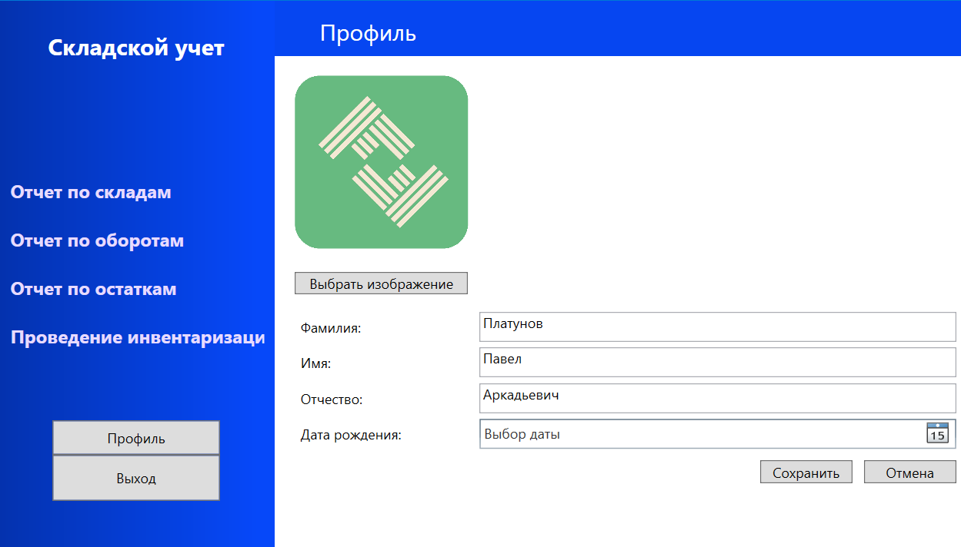
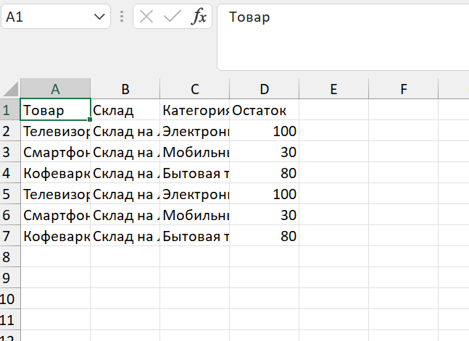
Рисунки 20, 21 22 и 23 – настольное приложение
Учебная практика по модулю ПМ01. Разработка модулей программного обеспечения для компьютерных систем
Роль: бухгалтер

Slide 13
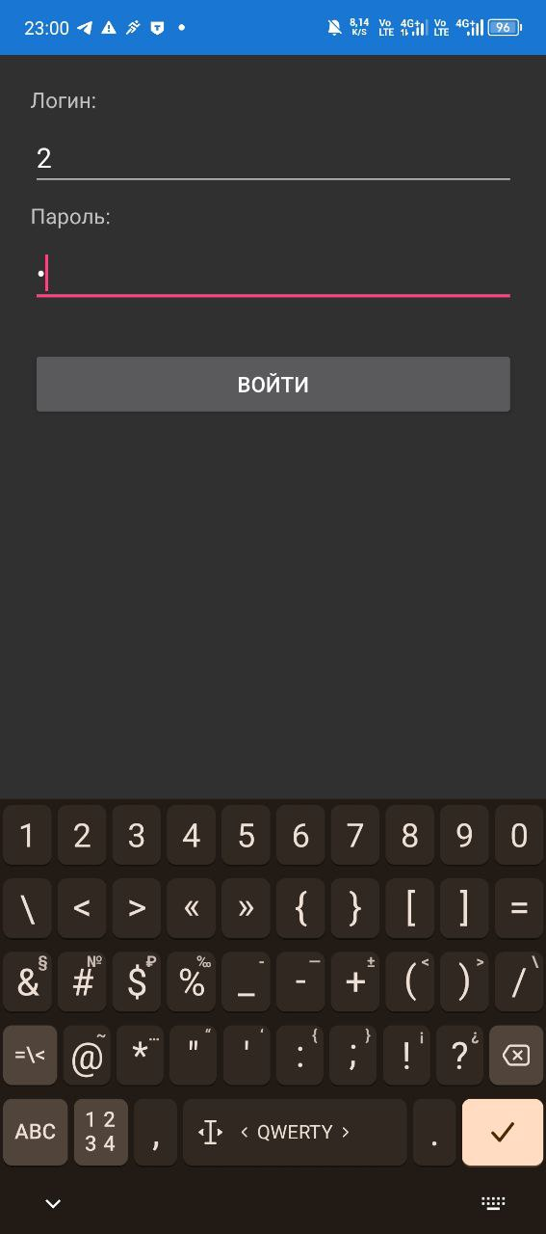
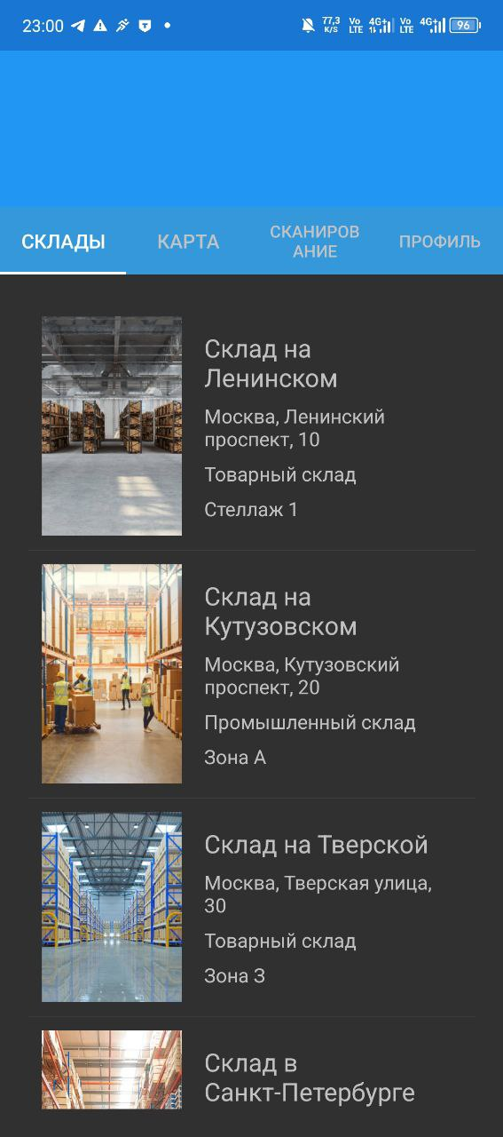
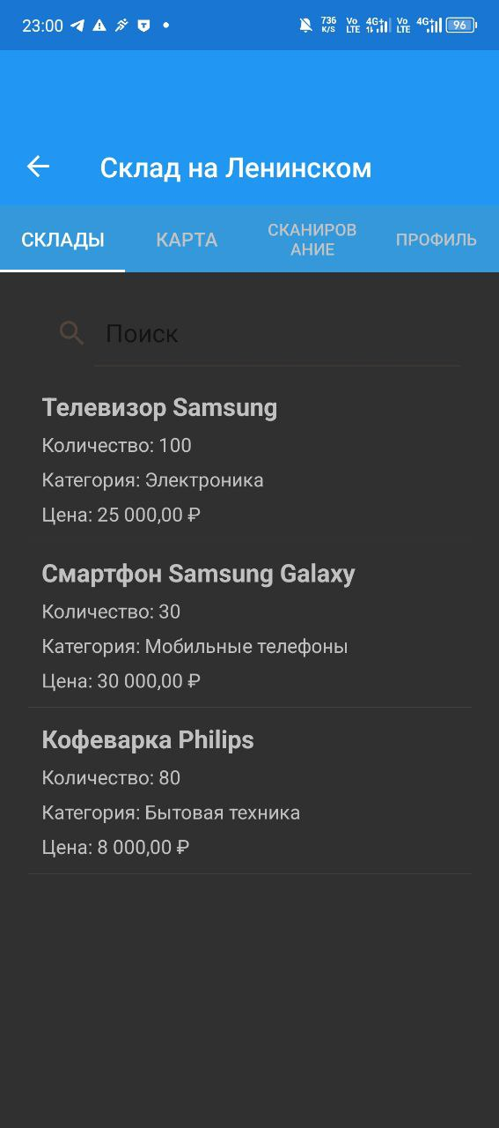
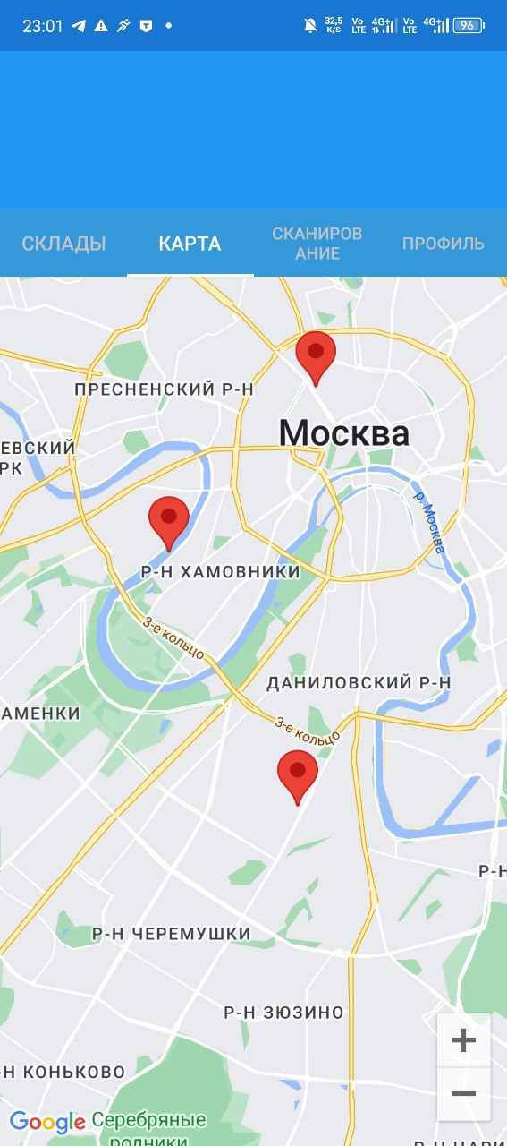
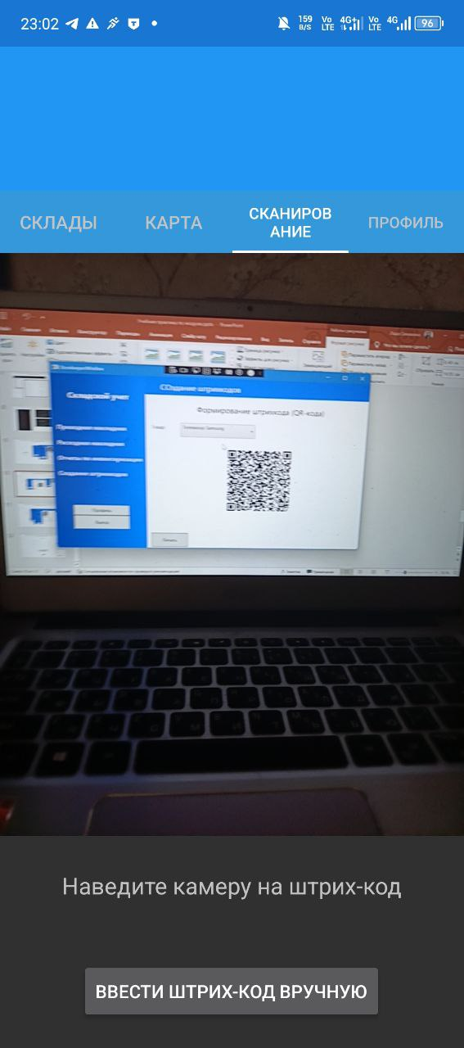
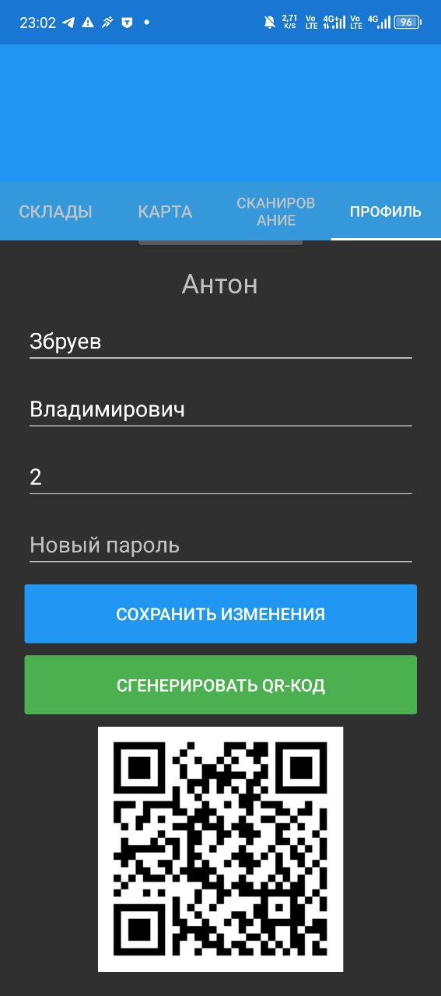
Рисунки 24, 25, 26 и 27 – мобильное приложение
Учебная практика по модулю ПМ01. Разработка модулей программного обеспечения для компьютерных систем

Slide 14
Рисунки 26, 27, 28 и 29 – мобильное приложение
Учебная практика по модулю ПМ01. Разработка модулей программного обеспечения для компьютерных систем

Slide 15
Рисунки 30 – тестирование мобильного приложения
Учебная практика по модулю ПМ01. Разработка модулей программного обеспечения для компьютерных систем
TestCase# | 1
Приоритет теста | Высокий
Название тестирования | Успешная авторизация пользователя
Резюме испытания | Проверка успешной авторизации пользователя через логин и пароль
Шаги тестирования | Открыть приложение Ввести логин и пароль Нажать «Войти»
Данные тестирования | Логин: 2 Пароль: 2
Ожидаемый результат | Пользователь успешно авторизован, открывается главное меню приложения
Фактический результат
Предпосылки | Пользователь зарегистрирован в системе
Постусловия | Пользователь находится в главном меню
Статус | Pass
Комментарий | Тест пройден

Slide 16
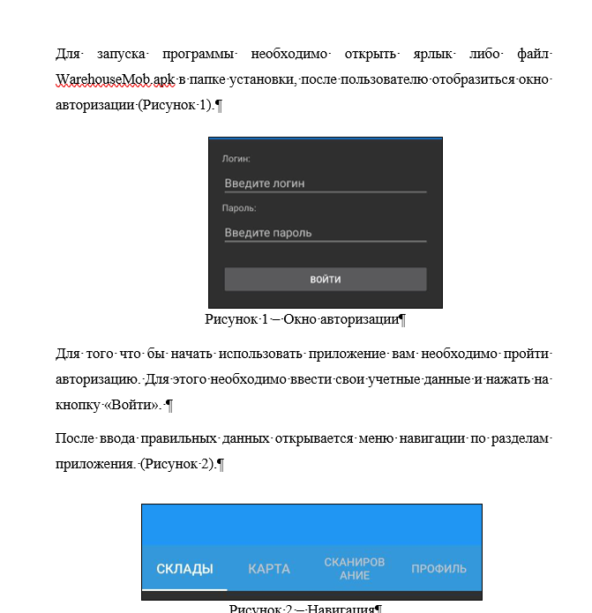
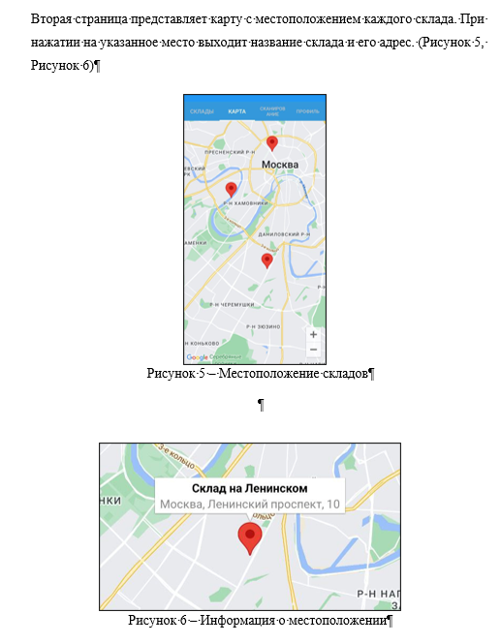
Рисунки 31 и 32 – руководство оператора мобильного приложения
Учебная практика по модулю ПМ01. Разработка модулей программного обеспечения для компьютерных систем

